Slide 1
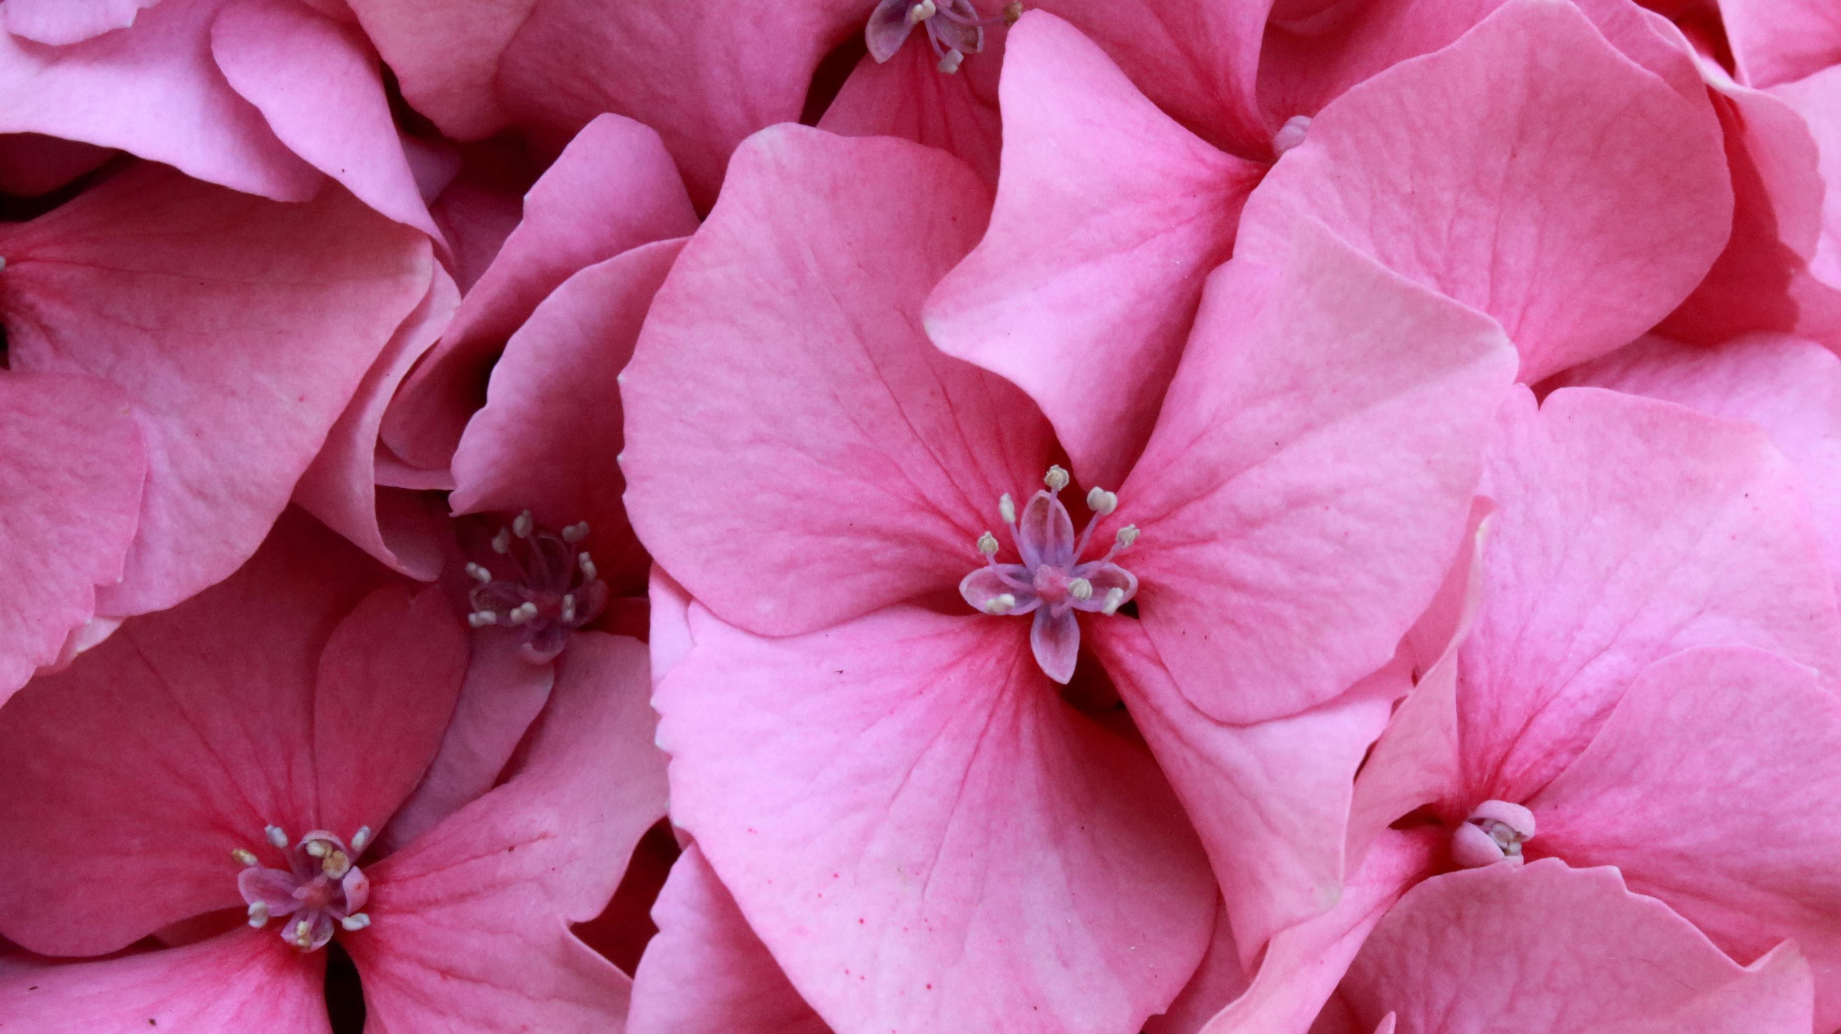
বাংলা ব্যাকরণের ক্লাশে তোমাদের স্বাগতম

Slide 2
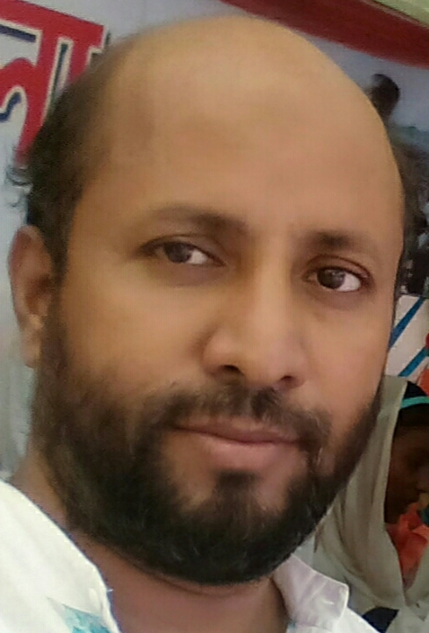
মোহাম্মদ মাইন উদ্দিন
সিনিয়র সহকারী শিক্ষক
আলী আজম স্কুল অ্যান্ড কলেজ
মুন্সীর হাট ,ফুলগাজী
ফেনী ।

Slide 3
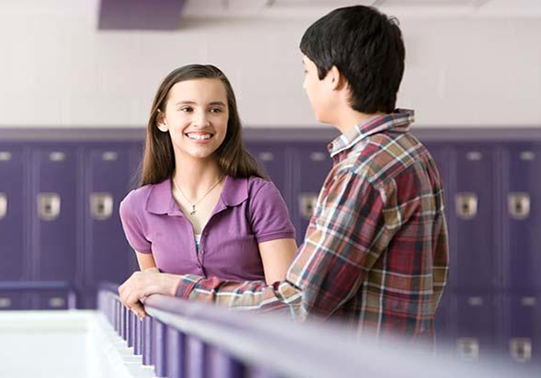
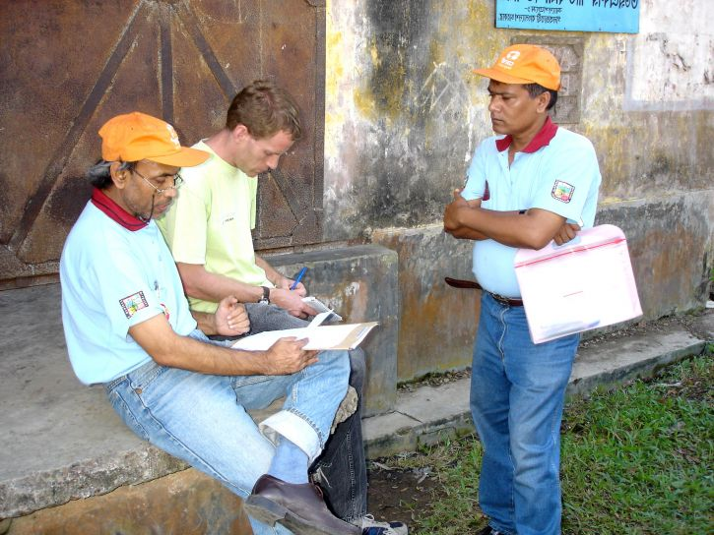
এসো ছবিগুলো দেখে উত্তর দেওয়ার চেষ্টা করি

Slide 4
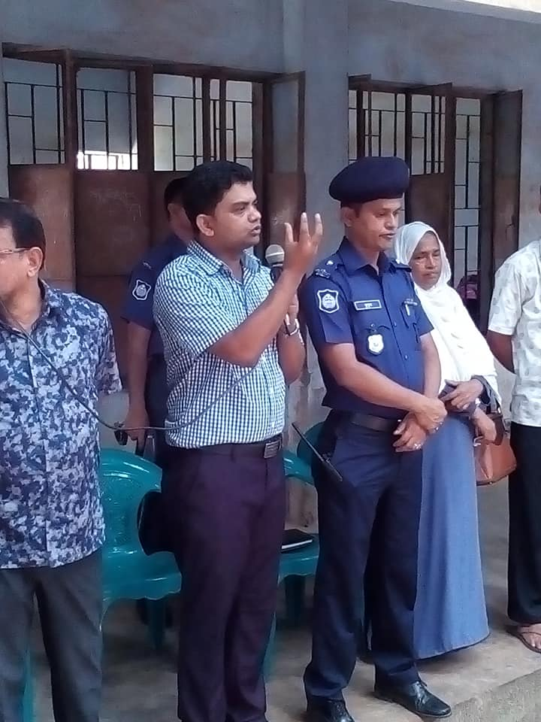
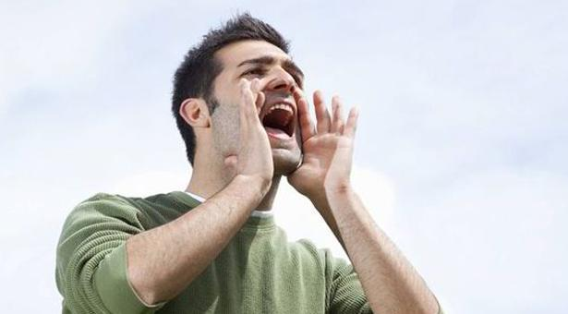
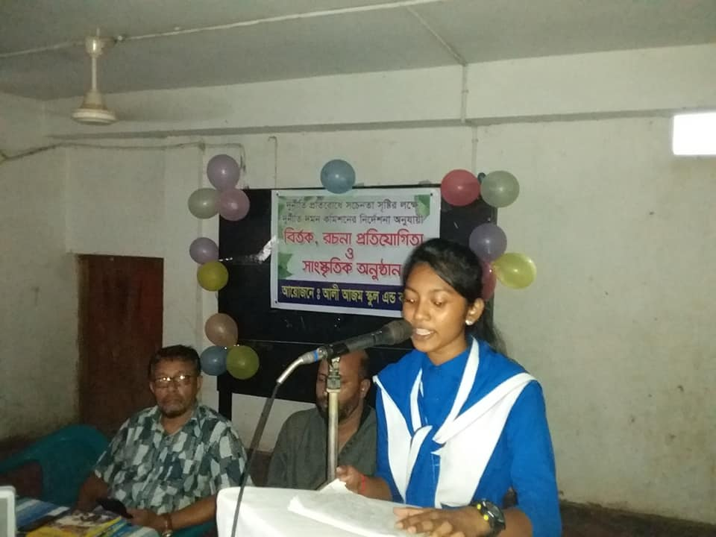

Slide 5
ছবি গুলো লক্ষ্য করে আমরা দেখলাম - লোক গুলো তাদের কথা বলছে,মতামত প্রকাশ করছে

Slide 6
তাহলে আমরা বুঝলাম ,কথা বলার বিভিন্ন প্রকাশ ভঙ্গি আছে ।
কথা বলা,/বাক্য ব্যবহারের বিভিন্ন প্রকাশ ভঙ্গিকে ব্যাকরণের ভাষায় বলা হয় বাচ্য

Slide 7
তাহলে আমরা পড়ব –
বাচ্য এবং বাচ্য পরিবর্তন

Slide 8
শিখনফল
এই পাঠ শেষে শিক্ষার্থীরাঃ-
১। বাচ্যের সংজ্ঞা বলতে পারবে।
২। বাচ্যের প্রকারভেদ সম্পর্কে বলতে পারবে।
৩। কর্তৃবাচ্য থেকে কর্মবাচ্য, ভাববাচ্যে পরিবর্তন করতে পারবে।
৪। কোন বাচ্যে কর্তা ও কর্ম প্রাধান্য পায় না তা বলতে পারবে।

Slide 9
বাচ্য
বাক্যের বিভিন্ন ধরনের প্রকাশ ভঙ্গিকে বাচ্য বলে । অথবা –ভাব প্রকাশের জন্য বিভিন্ন ধরনের বক্তব্য বা প্রকাশ ভঙ্গিকে বাচ্য বলে ।

Slide 10
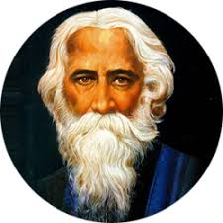
যেমন-
রবিন্দ্রনাথ কর্তৃক’গীতাঞ্জলি’লিখিত হয়েছে।

Slide 11
বাচ্যের প্রকারভেদ
কর্তৃবাচ্য
বাচ্য
ভাববাচ্য
কর্মবাচ্য

Slide 12
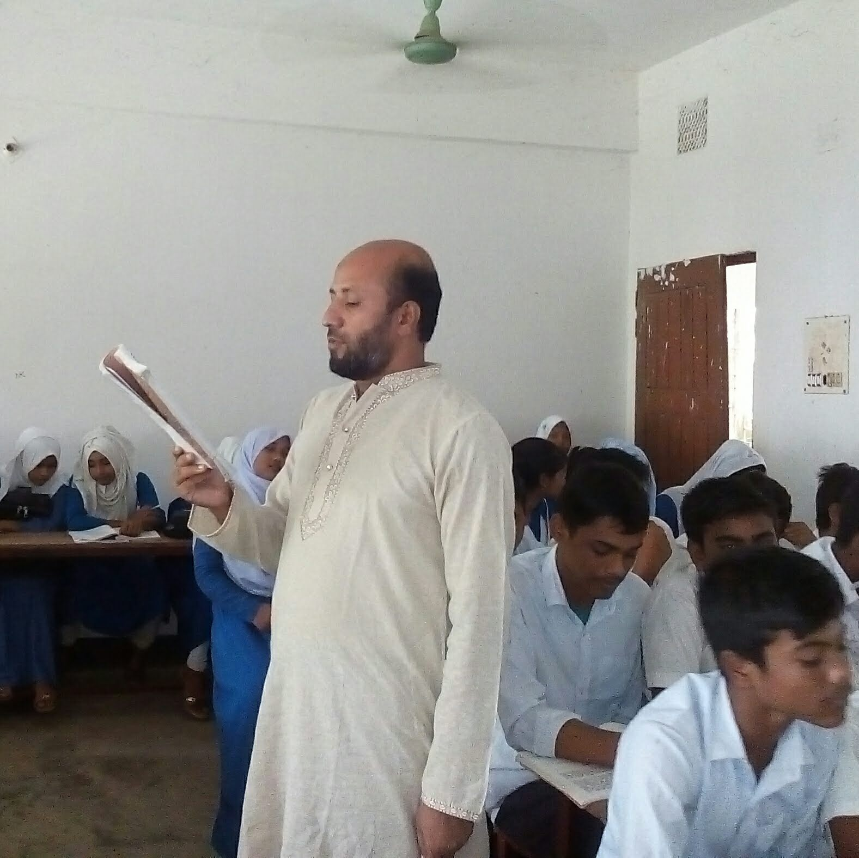
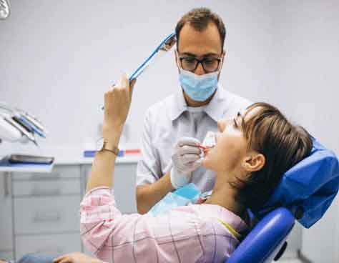
কর্তৃবাচ্যঃ যে বাক্যে কর্তার অর্থ প্রাধান্য রক্ষিত হয় এবং ক্রিয়াপদ কর্তার অনুসারী হয়, তাকে কর্তৃবাচ্য বলে। যেমনঃ
শিক্ষক ছাত্র পড়ান
শিক্ষক ছাত্রকে পড়ান
শিক্ষক ছাত্রদের পড়ান
রোগী পথ্য সেবন করে

Slide 13
কর্তৃবাচ্যের বৈশিষ্ট
১)কর্তৃবাচ্যে ক্রিয়াপদ সর্বদাই কর্তার অনুসারী হয় ।
২)কর্তৃবাচ্যে কর্তায় প্রথমা বা শুন্য বিভক্তি এবং কর্মে দ্বিতীয়া ,ষষ্ঠীবা শূন্য বিভক্তি হয় । যেমন –শিক্ষক ছাত্রদের পড়ান ।রোগী পথ্য সেবন করে ।

Slide 14
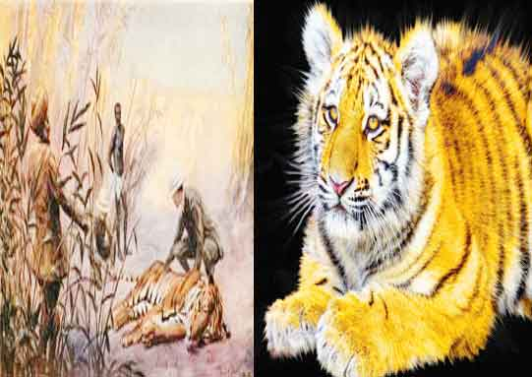
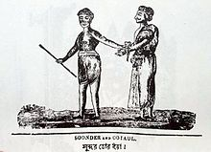
কর্মবাচ্য : যে বাক্যে কর্মের সাথে ক্রিয়ার সম্বন্ধ প্রধানভাবে প্রকাশিত হয় তাকে কর্মবাচ্য বলে। যেমনঃ
শিকারি কর্তৃক বাঘটি নিহত হয়েছে।
আসামিকে জরিমানা করা হয়েছে।
চোরটা ধরা পড়েছে।

Slide 15
কর্মবাচ্যের বৈশিষ্ট
১)কর্মবাচ্যে কর্মে প্রথমা ,কর্তায় তৃতীয়া বিভক্তি ও দ্বারা দিয়া (দিয়ে) কর্তৃক অনুসর্গের ব্যবহার এবং ক্রিয়া পদ কর্মের অনুসারী হয় ।
২)কখনো কখনো কর্মে দ্বিতীয়া বিভক্তি হতে পারে ।

Slide 16
ভাববাচ্য : যে বাক্যে কর্ম থাকে না এবং ক্রিয়ার অর্থই বিশেষভাবে প্রকাশিত হলে তাকে ভাববাচ্য বলে। এ ধরনের বাক্যে কর্তা এবং কর্ম কোনটিই প্রাধান্য পায় না ।যেমন-
আমার (কর্তায় ৬ষ্ঠী) খাওয়া হলো না। (নাম পুরুষের ক্রিয়া)
আমাকে (২য়া) এখন যেতে হবে। (নাম পুরুষের ক্রিয়া)
তোমার (৩য়া)দ্বারা এ কাজ হবে না। (নাম পুরুষের ক্রিয়া)

Slide 17
ভাববাচ্যের বৈশিষ্ট্য
১)ভাববাচ্যের ক্রিয়া সর্বদাই নাম পুরুষের হয়, ভাব বাচ্যের কর্তায় ষষ্ঠী, ২য়া অথবা ৩য়া বিভক্তি যুক্ত হয়।
২)কখনো কখনো ভাববাচ্যে কর্তা উহ্য থাকে ,কর্ম দ্বারাই ভাববাচ্য গঠিত হয় ।
যেমন –এ পথে চলা যায় না ।
এবার ট্রেনে উঠা যাক ।
কোথা থেকে আসা হচ্ছে ?
৩)মূল ক্রিয়ার সঙ্গে সহযোগী ক্রিয়ার সংযোগ ও বিভিন্ন অর্থে ভাববাচ্যের ক্রিয়া গঠিত হয় ।
যেমন – এ রাস্তা আমার চেনা নেই ।

Slide 18
বাচ্য পরিবর্তন
কর্তৃবাচ্য থেকে কর্মবাচ্যে পরিনত করার নিয়মঃ
ক) কর্তায় ৩য়া বিভক্তি হয়+
খ) কর্মে ১ম বা শূন্য বিভক্তি হয়+
গ) ক্রিয়া কর্মের অনুসারী হয়।
আল্লাহ বিশ্বজগত সৃষ্টি করেছেন
বিশ্বজগত আল্লাহ কর্তৃক সৃষ্ট হয়েছে।
বিদ্বানকে সকলেই আদর করে
বিদ্বান সকলের দ্বারা আদৃত হন

Slide 19
সর্বনাম পদের পরিবর্তন
কর্তৃবাচ্য কর্মবাচ্য
আমি আমার (দ্বারা)
তুমি তোমার
তোমরা তোমাদের
আমরা আমাদের
আপনি আপনার
সে/তিনি তার
নাম থাকলে নাম (কর্তৃক)।

Slide 20
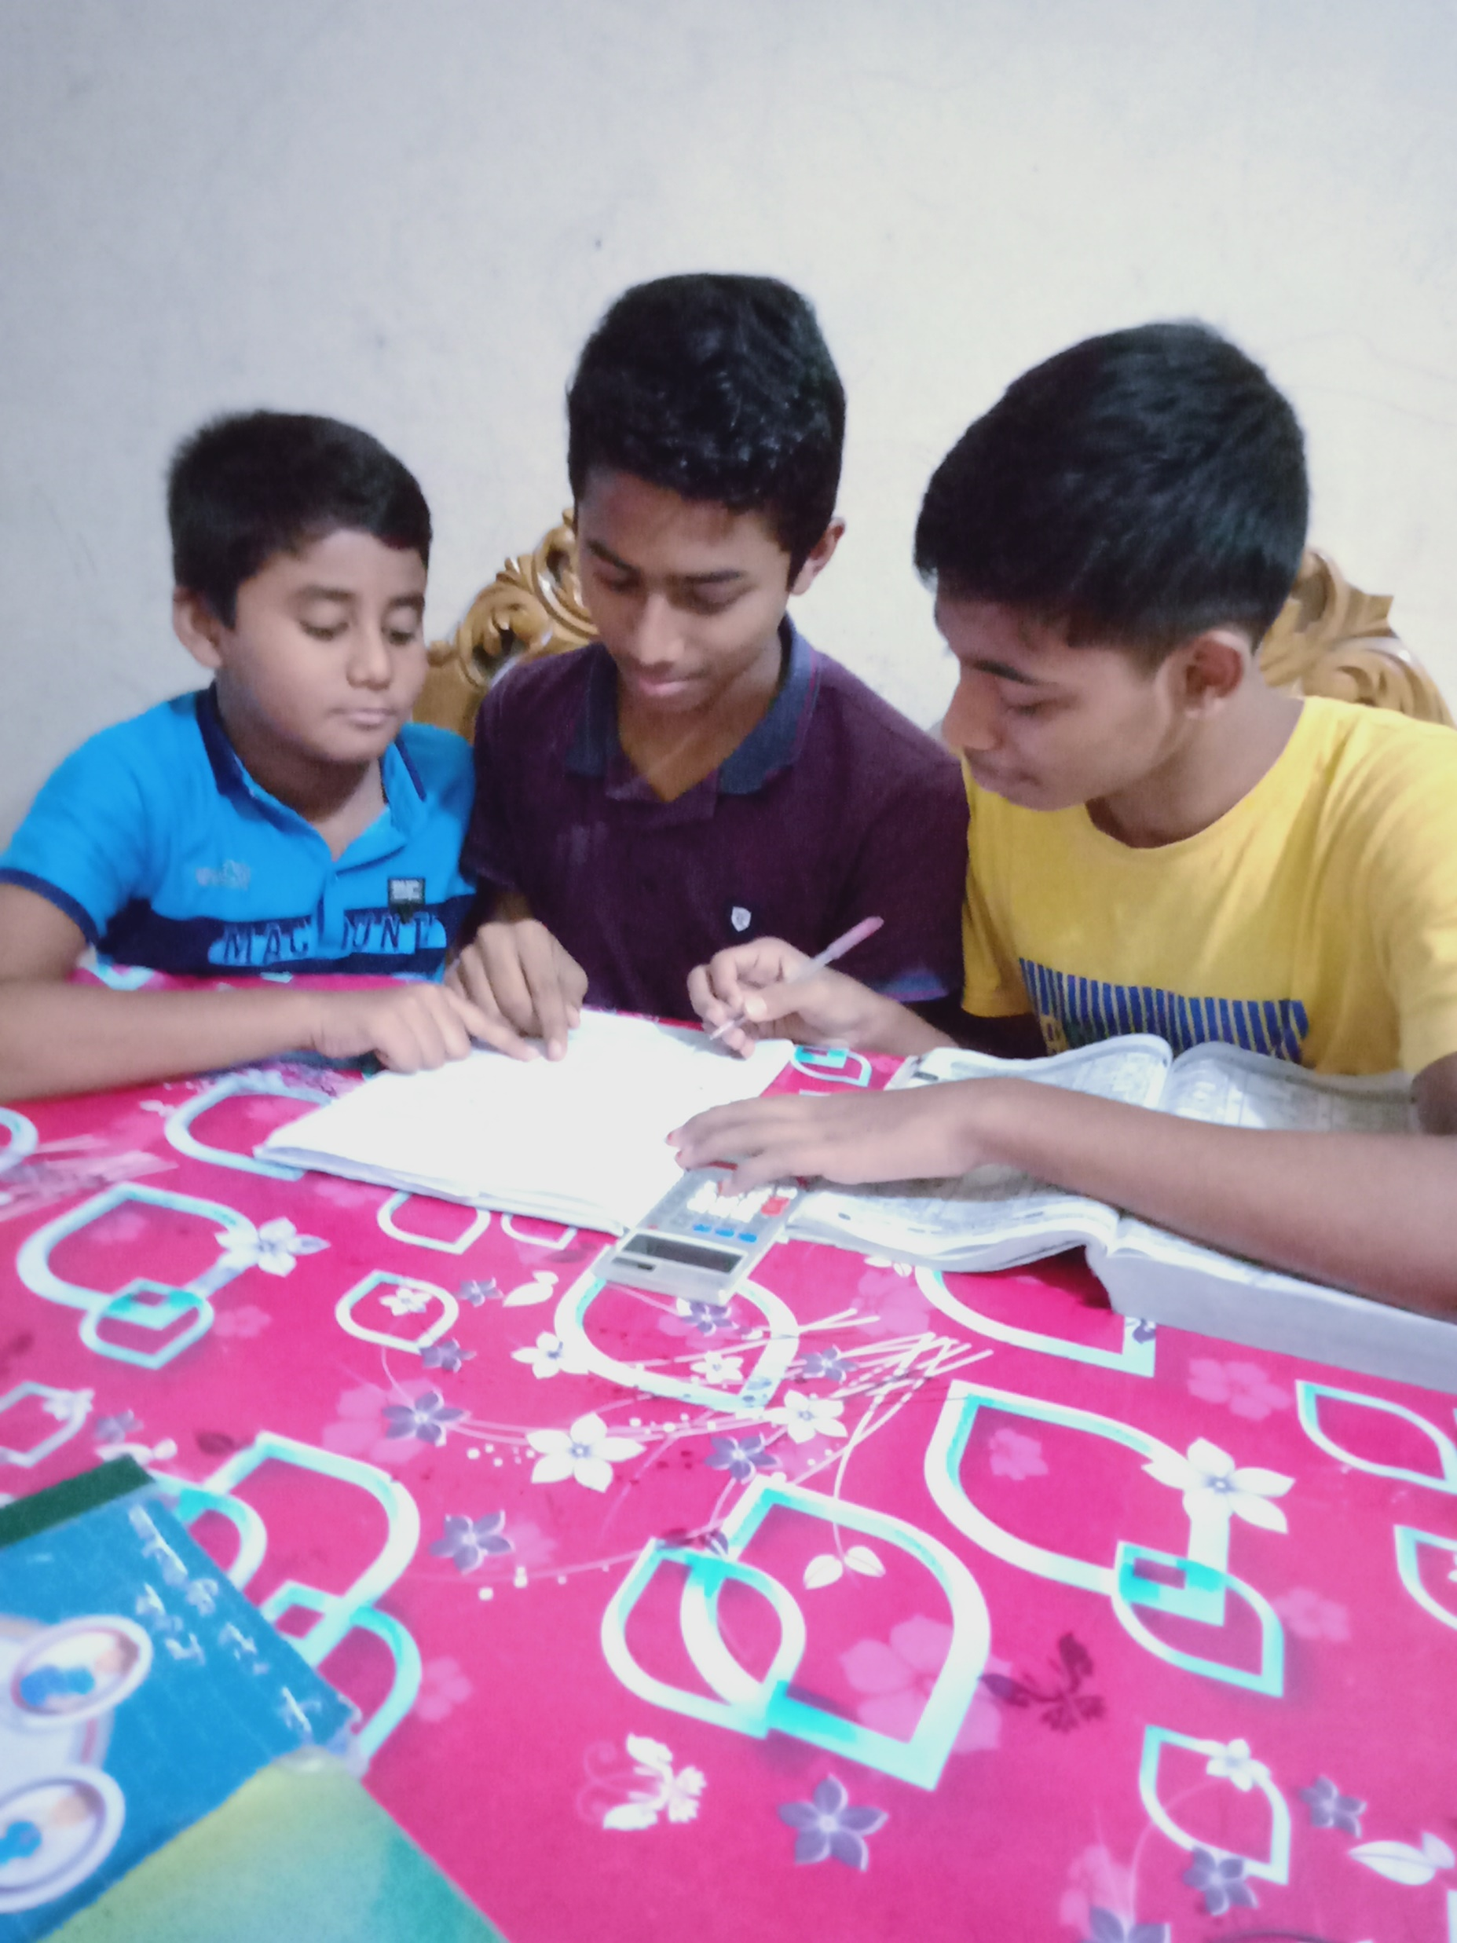
কর্মবাচ্যে পরিনত করঃ-
১। আমি এলাম।
২। রীতা বই লেখছে
৩। আমি চাঁদ দেখেছি।
৪। মাইকেল ‘মেঘনাদবধ’ লিখেছেন।
দলীয় কাজ
কর্তৃবাচ্যকে কর্মবাচ্যে পরিনতঃ-
১। আমার আসা হল।
২। রীতা কর্তৃক বই লেখা হচ্ছে।
৩। আমার দ্বারা চাঁদ দেখা হচ্ছে।
৪। মাইকেল কর্তৃক ‘মেঘনাদবধ’ লেখা হয়েছে।
উত্তর মিলিয়ে দেখ

Slide 21
কর্তৃবাচ্যকে ভাববাচ্যে পরিনত করায় নিয়মঃ-
ক) বাক্যর অর্থ অপরিবর্তিত থাকবে+
খ) কর্তায় ৬ষ্ঠী বা ২য়া বিভক্তি হয়+
গ) ক্রিয়া নাম পুরুষের হয়।
ক) কর্তৃবাচ্যঃ আমি যাবো না
ভাববাচ্যঃ আমার যাওয়া হবে না।
খ)কর্তৃবাচ্যঃ তুমিই ঢাকা যাবে
ভাববাচ্যঃ তোমাকেই ঢাকা যেতে হবে।

Slide 22
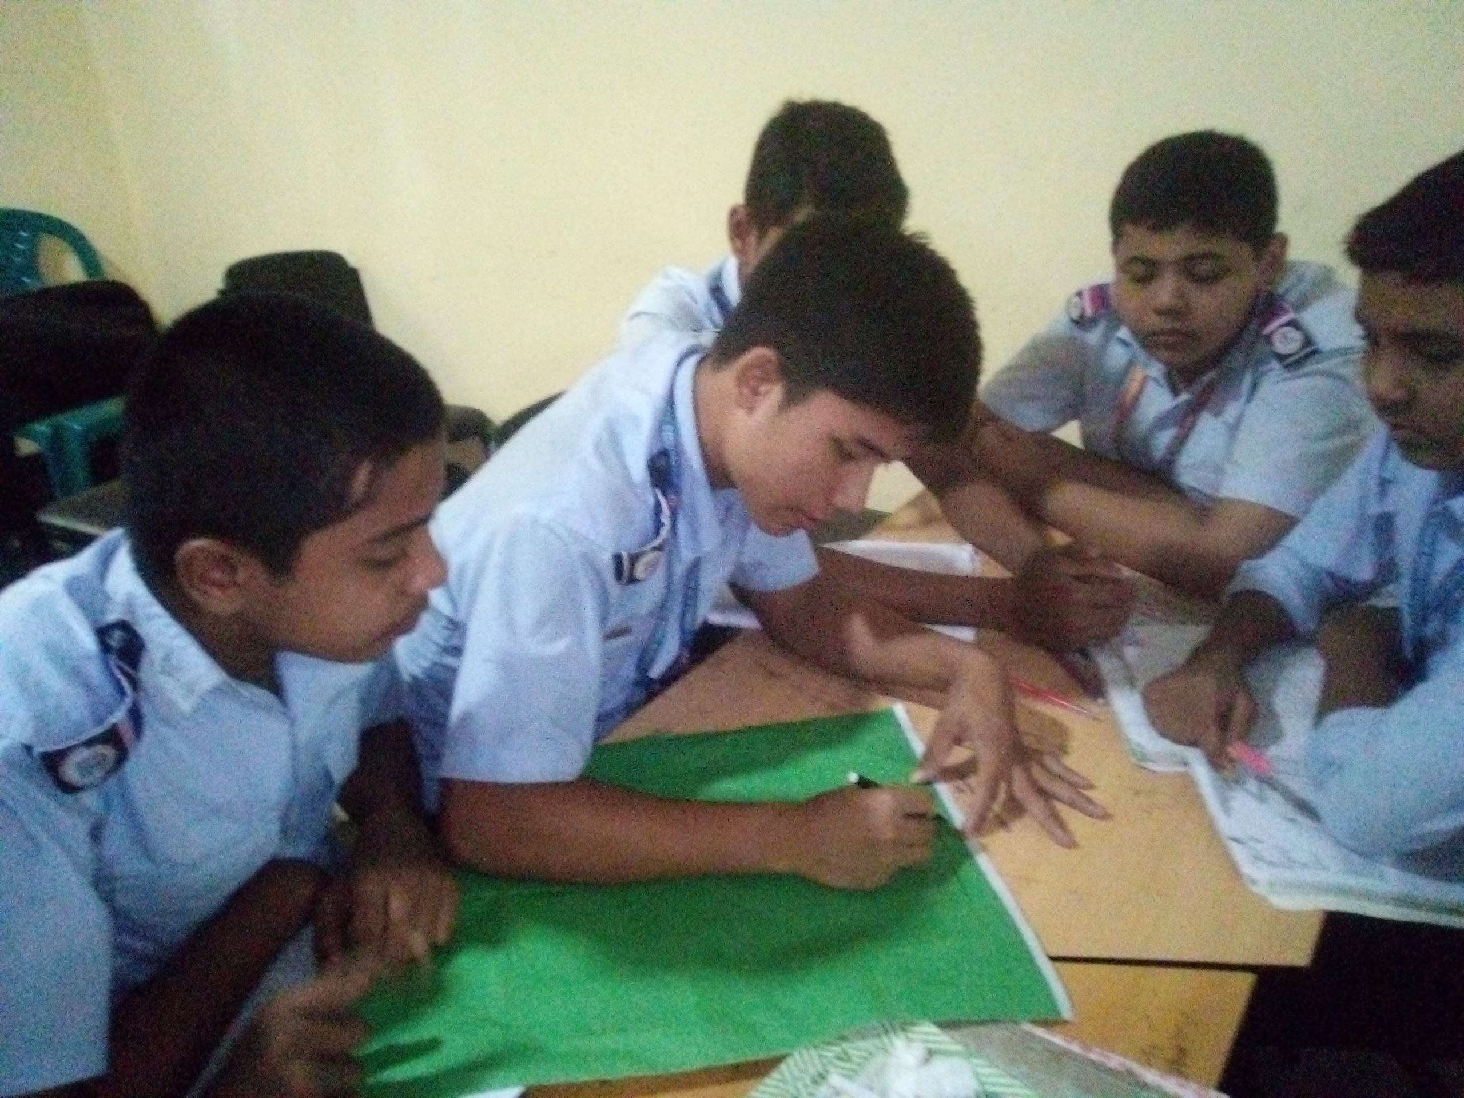
বাচ্য পরিবর্তন করঃ-
১
১। ডাক্তার রোগী দেখেন (কর্মবাচ্য)।
২। রাবণ কর্তৃক সীতা অপহৃত হয়েছিল (কর্তৃবাচ্য)।
৩। আমি রতনকে ডাকলাম (কর্মবাচ্য)।
৪। সে চিঠি লিখছে (কর্মবাচ্য)।
৫। আমি যাব না (ভাববাচ্য)।
দলীয় কাজ
১। আমি যাব না (ভাববাচ্য)।
২। আমি রতনকে ডাকলাম (কর্মবাচ্য।
৩। প্রধানমন্ত্রী জাতীয় পতাকা উত্তোলন করিলেন (কর্মবাচ্য)।
৪। সে চিঠি লিখছে (কর্মবাচ্য)
৫। মীনা কর্তৃক কাটুন অঙ্কিত হচ্ছে (কর্তৃবাচ্য)।
২

Slide 23
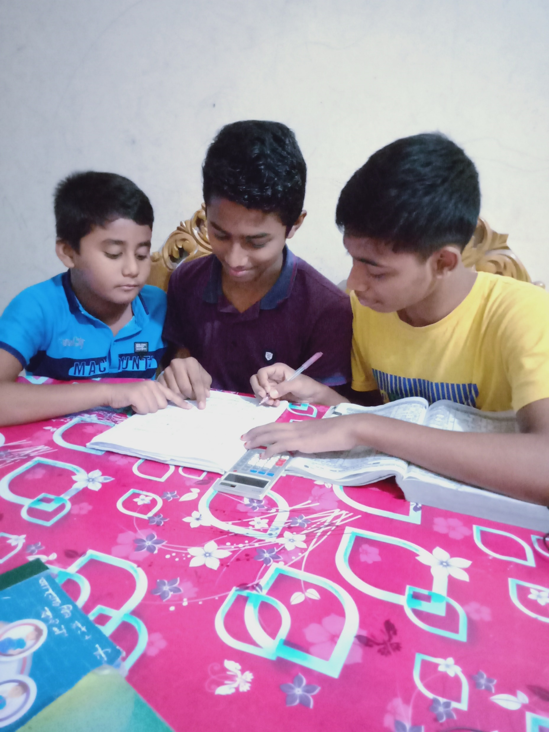
উত্তরগুলি মিলিয়ে নিইঃ
১। ডাক্তার কর্তৃক রোগী দেখা হয়।
২। রাবণ সীতাকে অপহরণ করেছিলেন।
৩। আমার দ্বারা রতনকে ডাকা হল।
৪। তার দ্বারা চিঠি লেখা হয়।
৫। আমার যাওয়া হবে না।
১
দলীয় কাজ
উত্তরগুলি মিলিয়ে নিইঃ
১। আমার যাওয়া হবে না।
২। । আমার দ্বারা রতনকে ডাকা হল।
৩। প্রধানমন্ত্রী কর্তৃক জাতীয় পতাকা উত্তেলিত হইল।
৪। তার দ্বারা চিঠি লেখা হয়।
৫। মীনা কাটুন আঁকছেন।
২

Slide 24
মূল্যায়ন
প্রশ্নগুলোর উত্তর দাওঃ-
১। কর্তৃবাচ্যে বৈশিষ্ট্য গুলো কী কী?
২। ভাব বাচ্য কাকে বলে?
৩। কর্মবাচ্যে কোন কোন বিভক্তি যুক্ত হয়?
৪। কোন বাচ্যে কর্তা ও কর্ম কোনটি প্রাধান্য পায় না?

Slide 25
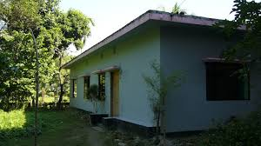
বাড়ির কাজ
কর্তৃবাচ্য ও কর্মবাচ্যের মধ্যে পার্থক্য লিখ।

Slide 26
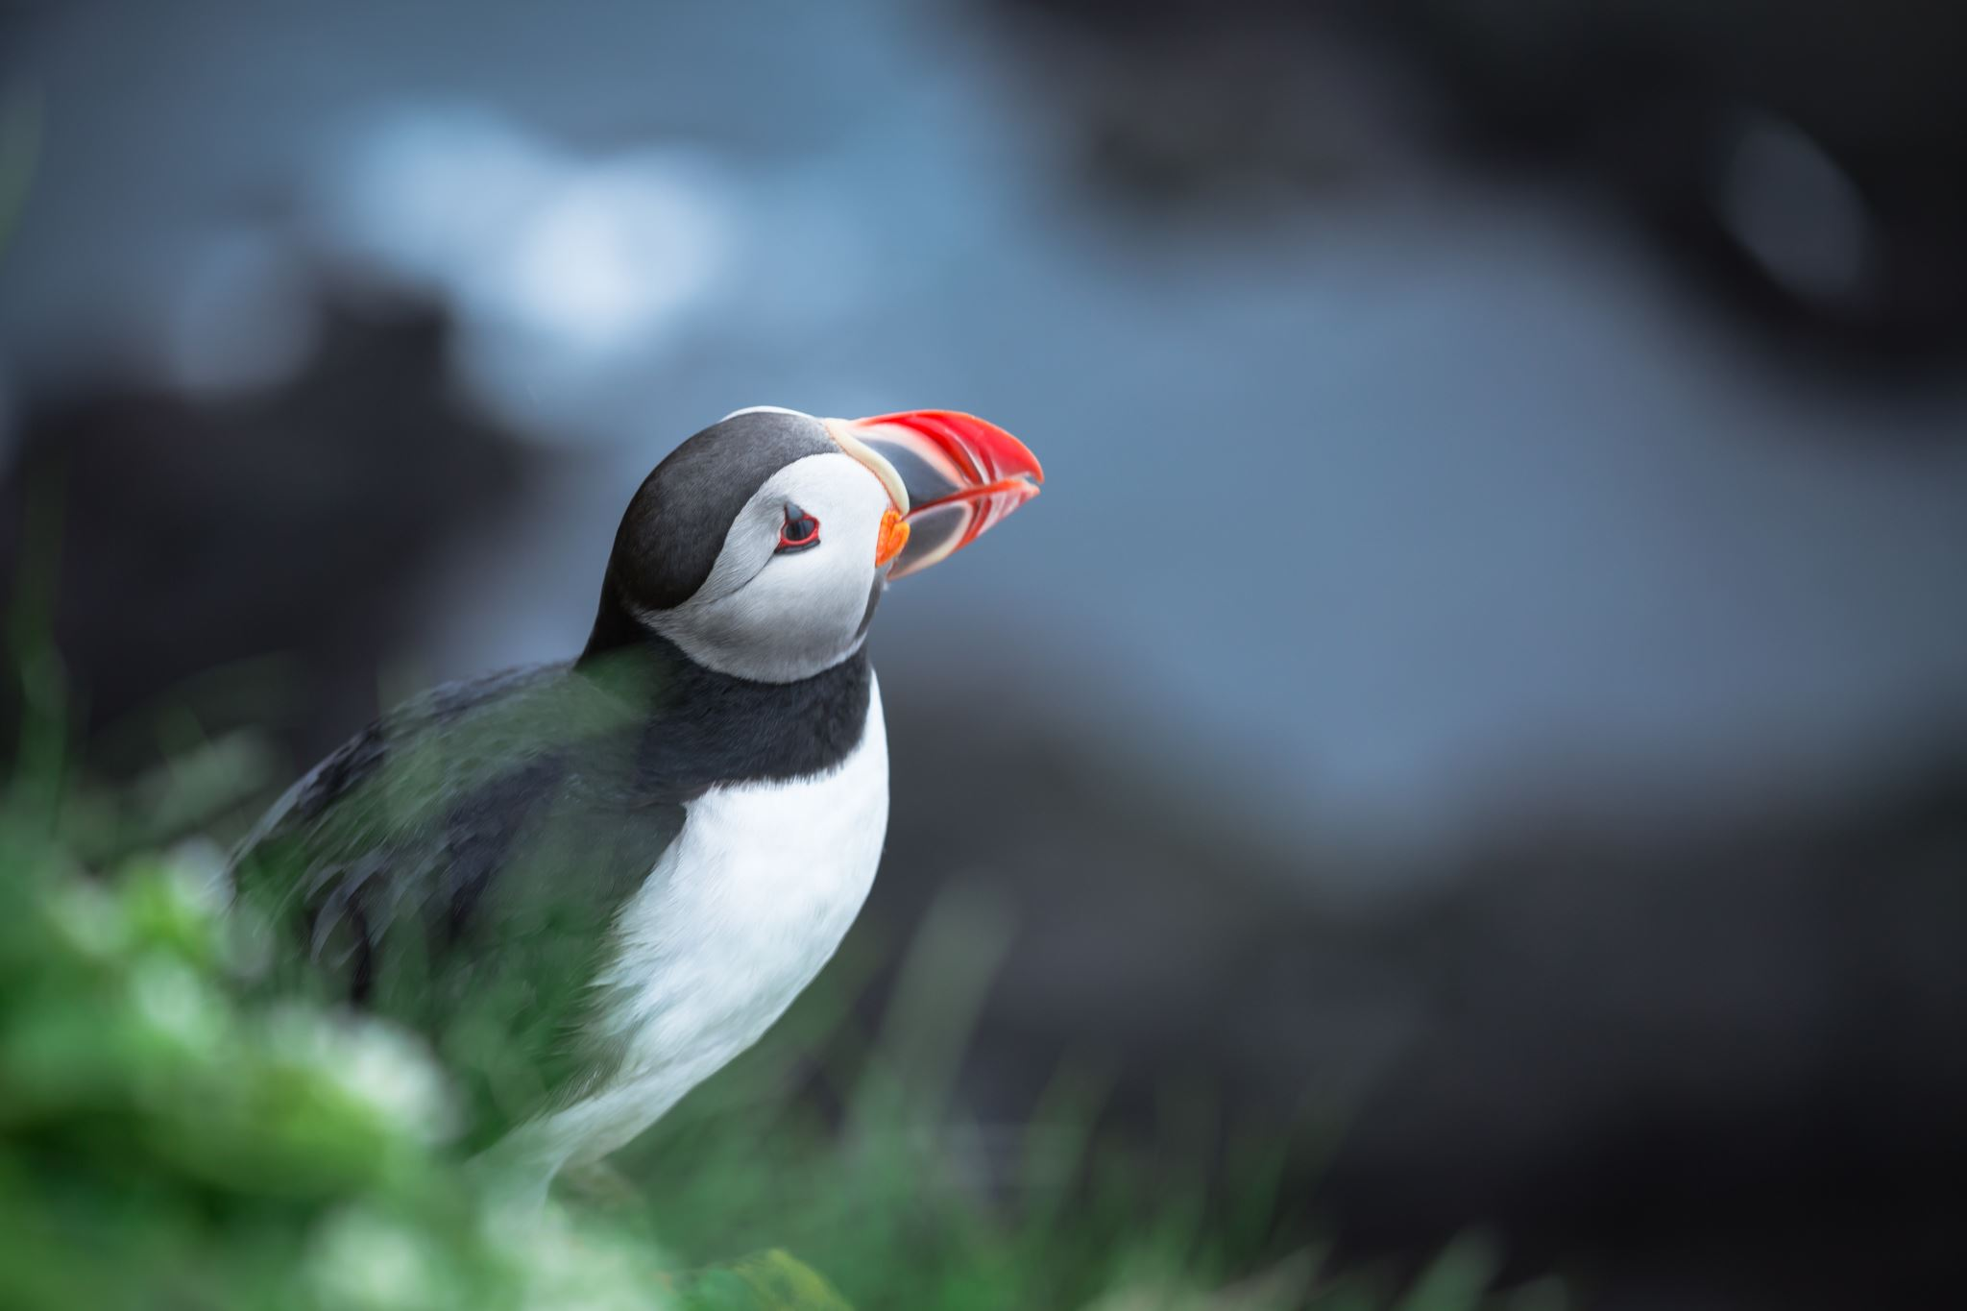
ধন্যবাদ সবাইকে -----
আল্লাহ হাফেজ

